Slide 1
Будущее за светодиодами
Работу выполнил
Учащийся 9 класса
Летов Андрей.
Преподаватель
Заостровских Вера Александровна.

Slide 2
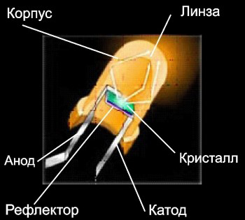
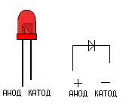
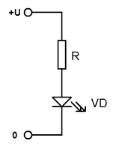
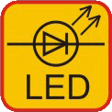
Светодиод — это полупроводниковый диод. У светодиода есть два вывода анод (плюс) и катод (минус).
Для того, чтобы светодиод засветился, надо пропускать через него электрический ток в направлении от анода к катоду. Для этого следует подать на его анод положительное, а на катод — отрицательное напряжение.

Slide 3

Работа основана на физическом явлении возникновения светового излучения при прохождении электрического тока через p-n-переход. Цвет свечения (длина волны максимума спектра излучения) определяется типом используемых полупроводниковых материалов, образующих p-n-переход

Slide 4
Эволюция светодиодов- от индикаторов до источников света
 |  | Цвет | Световой поток
1962г. | Первые светодиоды
1968г. | Светодиодная лампочка для индикатора и первый дисплей Нр | красный | 0,001лм
1976г. | индикаторы | Оранжевые, желтые, желто зеленые | 0,1 лм
1985г. | Лампы в автомобилях |  | 1-100лм
2000г. | Лампы освещения | Белый свет | 1000лм

Slide 5
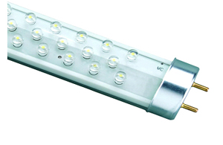
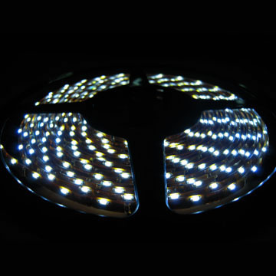

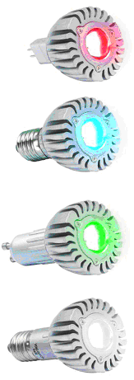
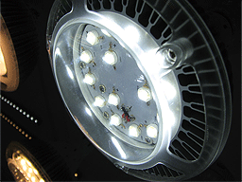

Преимущества
низкое энергопотребление, кпд практически 100%
фантастический срок службы - до 100 000 часов
высокий ресурс прочности - ударная и вибрационная устойчивость
чистота и разнообразие цветов, направленность излучения
низкое рабочее напряжение 5-24В
экологическая и противопожарная безопасность. Они не содержат в своем составе ртути и почти не нагреваются.
Компактность, удобность установки

Slide 6
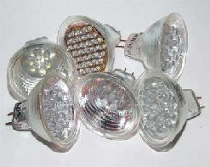
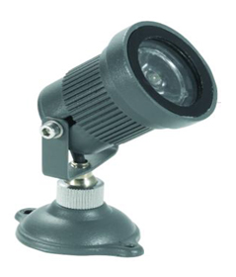
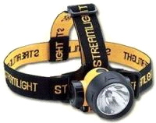
К недостаткам светодиодов можно отнести их более высокую стоимость по сравнению с другими источниками освещения. Однако надо понимать, что вышеуказанные достоинства с лихвой оправдывают вложенные затраты.

Slide 7
Сравнение различных типов освещения по базовым характеристикам
Тип лампы | Начальная стоимость | Расходы за период эксплуатации | Жизненный цикл лампы, часы | Яркость | Инфракрасное излучение | УФ- излучение
Лампа накаливания | Низкая | Очень высокие | 1 000 | средняя | Очень высокое | Приемлемое
Лампа люминесцентная | Высокая | Приемлемые | 10 000 | Низкая | Минимальное | Очень высокое
Лампа светодиодная | Очень высокая | Низкие | Более100 000 | высокая | Нет | нет

Slide 8
 | Рейтинг
 | Начальная стоимость | Расходы за период эксплуатации | Жизненный цикл лампы | Яркость | Инфракрасное излучение | УФ-излучение
Лучшие | Лампы накаливания | Светодиоды | Светодиоды | Светодиоды | Светодиоды | Светодиоды
Средние | Люмине- сцентные | Люмине- сцентные | Люмине- сцентные | Лампы накаливания | Люмине- сцентные | Лампы накаливания
Худшие | Светодиоды | Лампы накаливания | Лампы накаливания | Люмине- сцентные | Лампы накаливания | Люмине- сцентные

Slide 9


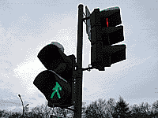
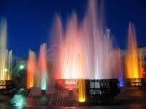
Кроме традиционного освещения светодиоды применяются в:
световой рекламе
мобильных устройствах, дисплеях, телевизорах
дорожных знаках, светофорах, уличных указателях
сигнальных устройствах
освещении в интерьере, архитектуре и ландшафте

Slide 10
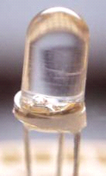
Итак, подводя итог можно выделить основные ВЫГОДЫ от внедрения светодиодов
-экономия электроэнергии до 70%
-отсутствие затрат на обслуживание , срок службы 25 лет
-экологическая безопасность
-сохранение электросетей – за счет низких питающих токов (0,6-0,9А)
-стабильное освещение в зимний период
-разнообразие применения
-реальная поддержка программ Президента по внедрению нанотехнологий и энергосбережении
Мы за светодиоды!

